Slide 1

Desarrollo Fullstack

Slide 2
Les damos la bienvenida
Vamos a comenzar a grabar la clase

Slide 3
Clase 06
Clase 07
Clase 08
CSS Inicial
Unidades de medida
Modelo de Caja
Positions
CSS Intermedio
Pseudoselectores
Pseudoclases
Animaciones
Transiciones
Transformaciones
Flexbox
Display Flex
Características
Propiedades

Slide 4

CSS
Hasta el infinito y más allá…

Slide 5
Pseudoclases
Una pseudoclase en CSS es una palabra clave añadida a un selector que especifica un estado especial del elemento o elementos seleccionados.
Permiten aplicar un estilo a un elemento no sólo en relación con el contenido de la estructura del documento, sino también en relación a los factores externos.

Slide 6
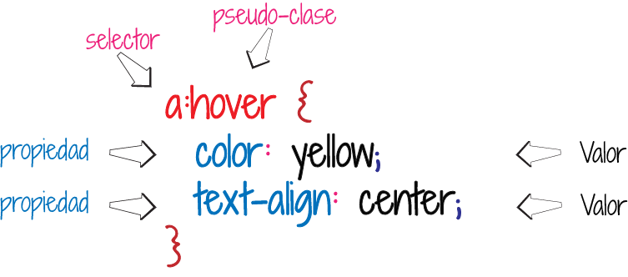
Definición

Slide 7


pseudoclases de enlaces :link y :visited
:link | Aplica estilos cuando el enlace no ha sido visitado todavía.
:visited | Aplica estilos cuando el enlace ha sido visitado anteriormente.

Slide 8
pseudoclases de dinámicas :hover y :active
:hover | Aplica estilos cuando pasamos el ratón sobre un elemento.
:active | Aplica estilos cuando estamos clickeando sobre el elemento.

Slide 9
pseudoclases de formulario :focus y :checked
:focus | Aplica estilos cuando el elemento tiene el foco.
:checked | Aplica estilos cuando la casilla está seleccionada.

Slide 10
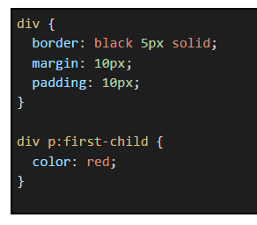
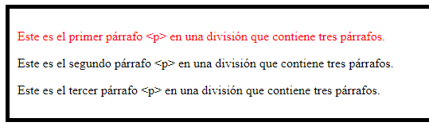
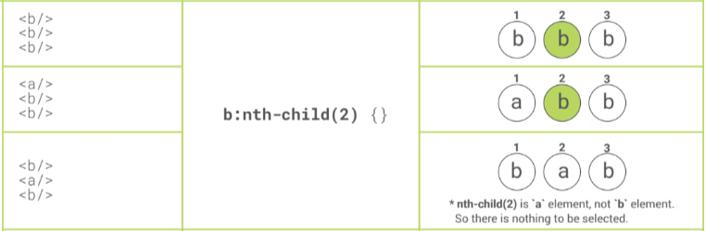
pseudoclases a elementos hijos de distinto tipo
Existen varias pseudoclases que permiten hacer referencias a los elementos del documento HTML según su posición y estructura de los elementos hijos.
:first-child/:last-child se utiliza para representar al primer o último elemento entre un grupo de elementos hermanos.
:nth-child() coincide con un elemento en función de su posición entre un grupo de hermanos.

Slide 11
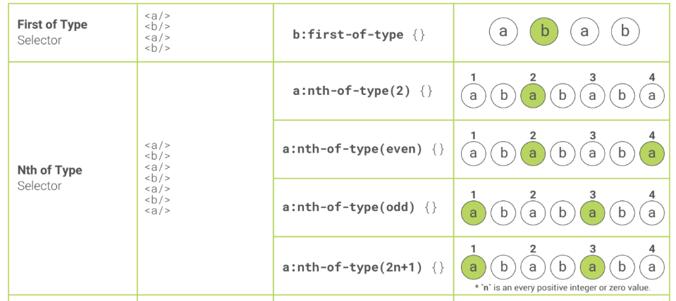
pseudoclases a elementos hijos por mismo tipo
:first-of-type/:last-of-type se utiliza para representar al primer o último elemento entre un grupo de elementos hermanos de la misma etiqueta.
:nth-of-type() coincide con un elemento en función de su posición entre un grupo de hermanos de la misma etiqueta.

Slide 12
Pseudoelementos
Son otra de las características de CSS que permiten hacer referencias a «comportamientos virtuales no tangibles», o lo que es lo mismo, se le puede dar estilo a elementos que no existen realmente en el HTML, y que se pueden generar desde CSS.

Slide 13
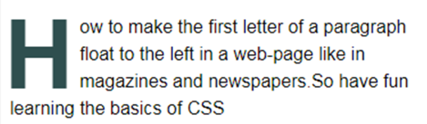
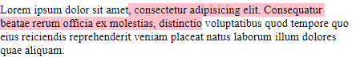
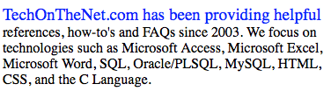
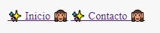
pseudoelementos
::first-letter se utiliza para darle estilo a la primera letra de un texto.
::selection se utiliza para darle estilo al texto seleccionado.
::first-line se utiliza para darle estilo a la primera línea de un párrafo.
::before puede utilizarse para agregar algo antes del contenido de un elemento.
a::before{ content:“✨";}
::after coloca contenido después de un elemento
a::after{ content:“🙉";}

Slide 14
Transiciones
Las transiciones permiten manejar cómo cambia el valor de una o más propiedades en un período de tiempo sobre un evento determinado.
Para crear un efecto de transición, hay que especificar dos cosas:
La propiedad CSS a la que desea agregar un efecto.
La duración del efecto.

Slide 15
Propiedad transition
transition-property: para definir qué propiedad vamos a alterar. all | none | <prop>
transition-duration: para definir la duración de la transición. s | ms
transition-delay: definimos el tiempo a esperar antes de que se ejecute la animación. s | ms
transition-timing-function: curva de velocidad del efecto de la transición. linear | ease | ease-in | ease-out | ease-in-out | cubic-bezier() | step-end | steps()
transition: shorthand property de las anteriores.
transition: width 2s 800ms ease;

Slide 16
Veamos algunos ejemplos…

Slide 17
Transformaciones
Permiten rotar, torcer, escalar o desplazar los elementos de nuestra página web
Son una de las características de CSS más interesantes y potentes que nos ayudan a convertir las hojas de estilo en un sistema capaz de realizar efectos visuales 2D y 3D.

Slide 18
Propiedad transform
Las dos propiedades que nos sirven para definir las transformaciones son:
transform: propiedad base para cualquier transformación. El punto de origen se ubica en el centro del elemento.
transform-origin: nos permite cambiar el punto de origen de nuestra transformación.
En esta clase nos centraremos en ver las transformaciones 2D más comunes.

Slide 19
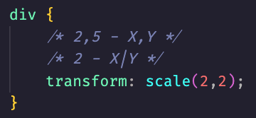
scale()
Modifica el tamaño de los elementos. Esta función se establece con uno o dos valores, que representan la cantidad de escala que se aplica en cada dirección: scale(x) o scale(x,y).
Valores entre 0 y 1 achican y mayores a 1 agrandan.

Slide 20
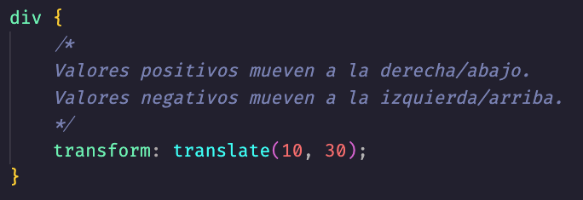
translate()
Cambia la posición del elemento hacia la izquierda, derecha, arriba o abajo. Esta función se establece con uno o dos valores: translate(x) o translate(x,y).

Slide 21
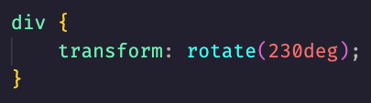
rotate()
Gira o rota los elementos en grados: rotate(deg).
La unidad de medida es deg y puede tomar valores positivos (gira hacia la derecha) o negativos (gira hacia la izquierda) de 0 a 360°.

Slide 22
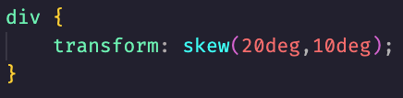
skew()
Distorsiona los elementos según el ángulo en grados. Esta función se establece con uno o dos valores: skew(x) o skew(x,y).
La unidad de medida utilizada también es deg al igual que en rotate().

Slide 23
Animaciones
Las animaciones permiten animar la transición entre un estilo CSS y otro. A diferencia de los transitions, estos no se disparan frente a un evento determinado, si no que comienzan desde que el sitio es cargado.
Para utilizar animaciones, es necesario crearlas o definirlas previamente mediante la regla css @keyframes.

Slide 24
Propiedades de Animaciones
Constan de dos componentes:
Propiedades CSS de las animaciones, que definen el comportamiento de la misma.
Un conjunto de fotogramas que indican su estado inicial y final, así como posibles puntos intermedios en la misma.
Shorthand property
animation: mi-animacion 5s linear 0.2s infinite normal;
animation-name: <nombre de la animación>;
animation-duration: <duración>s | ms;
animation-delay: <retardo>s | ms;
animation-timing-function: efecto de transición. linear | ease | ease-in | ease-out | ease-in-out | cubic-bezier() | step-end | steps();
animation-direction: normal | reverse | alternate;.
animation-iteration-count: <veces> | infinite;

Slide 25
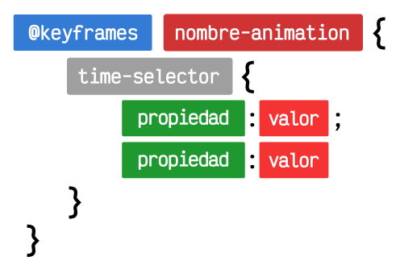
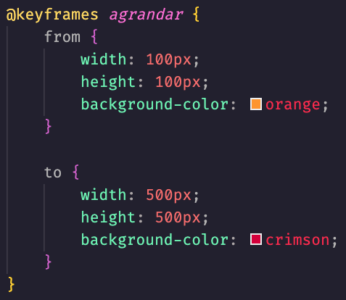
@keyframes
Regla CSS donde vamos a crear una animación para utilizarla después todas las veces que lo necesitemos.

Slide 26
No te olvides de dar el presente

Slide 27
Recordá:
Revisar la Cartelera de Novedades.
Hacer tus consultas en el Foro.
Todo en el Aula Virtual.

Slide 28
Gracias

